Slide 1
Доповідач/доповідачка та презентація. Культура презентування.
За новою програмою
Урок 29

Slide 2
Прочитай слово
Розділ 6 § 29
Щоб дізнатися тему уроку, прочитайте ключове слово, записане навпаки
Презентація

Slide 3
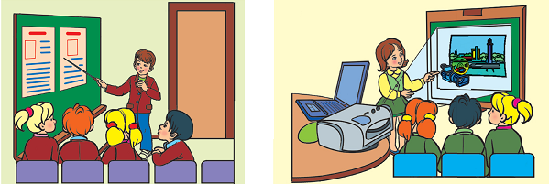
Поняття презентації
Розділ 6 § 29
Презентація — подання, представлення чогось нового.
Презентаціями зазвичай називають виступи, під час яких подаються результати роботи, певні відомості, ідеї. Під час проведення презентацій часто використовують демонстраційні матеріали: плакати, малюнки, фотографії, а також звук, відео тощо.

Slide 4
Прикладом можуть слугувати такі заходи
Розділ 6 § 29
демонстрація результатів дослідження групи в проекті;
звіт про роботу театрального гуртка за рік;
зустріч з поетом або письменником;
подання результатів екологічного руху;
виступи на зборах шкільного активу.
Таке подання результатів роботи однієї людини, творчої групи або цілого колективу називають презентацією.

Slide 5
Поняття презентації
Розділ 6 § 29
Під час презентації використовують:
Схеми
Таблиці
Малюнки
Відео тощо.
Якщо презентація готувалась або демонструється за допомогою комп'ютера, то її називають комп'ютерною презентацією.

Slide 6
Поняття презентації
Розділ 6 § 29
Використання сучасних комп'ютерних презентацій має ряд переваг:
Усний виступ супроводжується демонстрацією малюнків, графіків, діаграм, коротких тез – це привертає увагу слухачів та забезпечує розуміння почутого;
Презентацію можна демонструвати на великому екрані або створити копію – її перегляне велика кількість осіб;
Безпосередньо на комп'ютері презентацію можна переглядати та редагувати – це зручно під час її підготовки та проведення виступу.

Slide 7
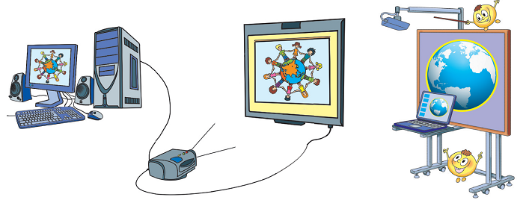
Поняття презентації
Розділ 6 § 29
У наш час матеріали презентацій, як правило, створюють і демонструють за допомогою комп’ютера.
Комп’ютерну презентацію можна подати у вигляді короткого відеофільму. Але найчастіше створюють презентації, які складаються з окремих кадрів — слайдів.

Slide 8
Поняття презентації
Розділ 6 § 29
Під час демонстрації кожен слайд затримується на екрані протягом певного часу. Такі презентації називають слайдовими.

Slide 9
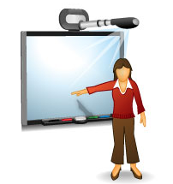
Слайди презентації та їх відображення
Розділ 6 § 29
Слайди, змінюються не так швидко, як кадри відео.
Об'єкти на слайді презентації можуть змінюватися: з'являтися та зникати, рухатися, змінювати свій розмір та колір.
Демонстрація слайдів супроводжується усною розповіддю доповідача або звуком запису тексту диктора.

Slide 10
Поняття презентації
Розділ 6 § 29
Багато навчальних презентацій можна знайти в мережі Інтернет або на дисках. За допомогою цих презентацій ти можеш поглибити свої знання з різних предметів.

Slide 11
Поняття презентації
Розділ 6 § 29
Об'єкти, розміщені на слайдах:
Зображення
Звук
Відео
Анімацію
Текст

Slide 12
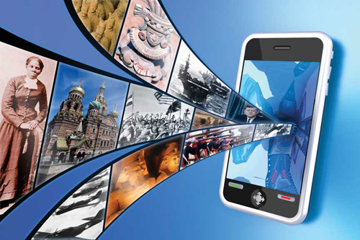
Поняття презентації
Розділ 6 § 29
Слайд-шоу із зображень можна вважати одним з видів презентування.

Slide 13
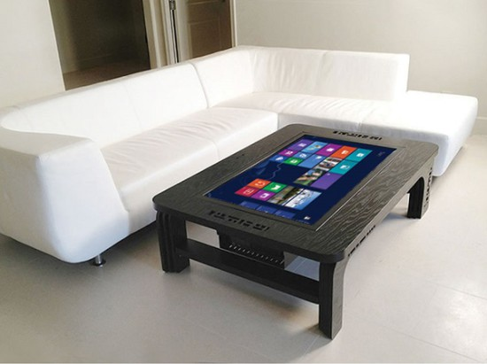
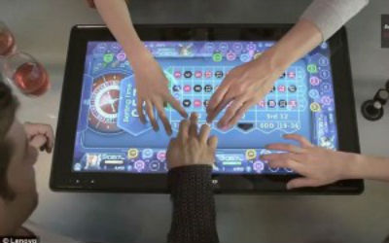
Цікавинки
Розділ 6 § 29
А чи знаєш ти, що є такий комп’ютер, який за зовнішнім виглядом схожий на великий стіл із сенсорним екраном замість стільниці. На такому комп’ютері можуть працювати відразу декілька людей.

Slide 14
Дякую за увагу!
За новою програмою
Урок 29

